Slide 1
DIAGNÓSTICO A PRIMERA VISTA: DIGESTIVO
TALLERES INTEGRADOS III
ADRIÁN HERNÁNDEZ ARQUERO
CURSO 2019/2020
SERVICIO DE MEDICINA DIGESTIVA
HOSPITAL GENERAL UNIVERSITARIO DE ALICANTE
Presentado en el Seminario de Casos del día 28/02/2020 con la Dra. Lucía Guillen Zafra

Slide 2
Varón - 66 años
Antecedentes
- No RAM
- HTA, DM II sin TTO, DLP
- Exbebedor de 2-3 vasos de vino al día. Abstinente desde Mayo 2019
- Cirrosis hepática conocida, secundaria a Esteatohepatitis + Alcohol.
- ECO doppler abdominal Mayo 2019: Hígado cirrótico sin lesiones focales susceptivas de malignidad. Vía biliar no dilatada. Esplenomegalia con ecoestructura dentro de la normalidad.
- Fibroscan: 44kPa

Slide 3
Enfermedad actual
Acude a CCEE para valorar THO
Refiere astenia progresiva desde hace
2 meses que le impide ABVD
Bradipsiquia y Flapping
URGENCIAS
URGENCIAS:
Glasgow 15, Sat 98%, TA 86/60, Tª 36ºC, FC 71lat/min, Eupneico
Consciente, desorientado, con tendencia al sueño y flapping +
Auscultación normal, mala perfusión periférica
Abdomen distendido. Edemas con fóvea en MMII
ASU: Glucosa 188mg/dl, Urea 106mg/dl, Na 115mmol/L, K 6.4 mmol/L

Slide 4
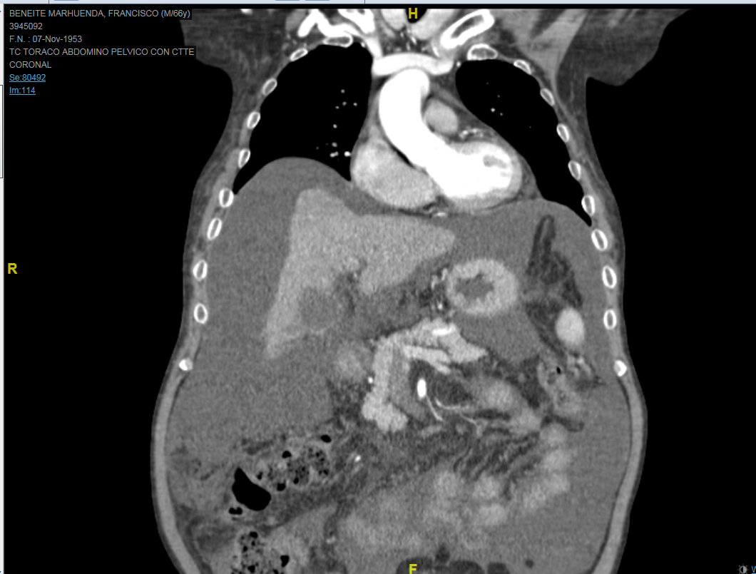

Slide 6
Diagnóstico
Descompensación Hidrópica + Encefalopatía
TTO
Enema Lactulosa
Paracentesis evacuadora
TTO de hipercalcemia e hiponatremia

